Slide 1
Anifeiliaid Arwrol
Notes:
Rhowch drosolwg o'r sesiwn
Cyflwynwch eich hun a PDSA
Esboniwch fod PDSA yn filfeddygfa arbennig gan ein bod ni'n elusen – gofynnwch iddyn nhw beth maen nhw'n meddwl yw elusen.
Gofynnwch a ydyn nhw'n meddwl bod PDSA yn bwysig.
Esboniwch y byddan nhw, erbyn diwedd y sesiwn
Wedi cyfarfod ag anifeiliaid arwrol anhygoel y gorffennol a'r presennol
Yn deall mwy am y gwahanol ffyrdd mae anifeiliaid yn ein helpu ni ac wedi cyfarfod â rhai anifeiliaid sy'n helpu
Yn gwybod pa fath o fedalau sy'n cael eu dyfarnu i anifeiliaid gan PDSA a pham

Slide 2
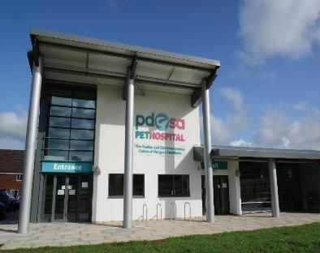
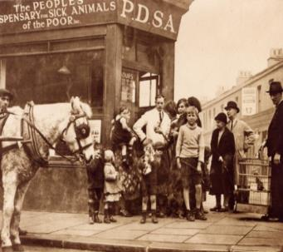
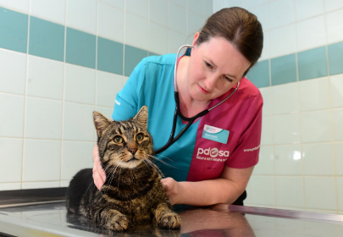
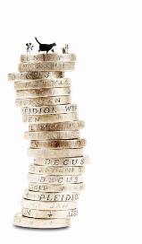
Prif elusen filfeddygol y DU …
Mae ein helusen yn 100 oed ac rydyn ni wedi bod yn trin anifeiliaid anwes sâl a rhai sydd wedi'u hanafu ers 1917
Mae gennym ni Ysbytai Anifeiliaid Anwes ledled y DU
Rydyn ni'n helpu anifail anwes sâl neu un sydd wedi'i anafu bob 5 eiliad!
Mae'n costio mwy nag £1 miliwn bob wythnos i wneud ein gwaith
Notes:
Rhannwch y manylion ar y sleid ac:
Esboniwch y gwaith mae PDSA yn ei wneud
Gofynnwch i'r grŵp o ble maen nhw'n meddwl mae'r arian yn dod fel y gall PDSA drin yr holl anifeiliaid anwes sâl a'r rhai sydd wedi'u hanafu. Gofynnwch i'r grŵp am atebion, yna esbonio ei fod yn dod gan bobl yn codi arian a rhoddion
Gofynnwch beth fyddai'n digwydd i'r holl anifeiliaid anwes rydyn ni'n eu trin pe na bai PDSA yn bodoli

Slide 3
Beth yw dewrder?
Dewrder yw pan rydych chi ofn gwneud rhywbeth ond yn wynebu eich ofn ac yn ei wneud beth bynnag.
Notes:
Gofynnwch i'r disgyblion beth maen nhw'n meddwl yw dewrder.

Slide 4
Roeddwn i'n ddewr pan…
INS
Mewnosod Delwedd
Notes:
Ychwanegwch ddelwedd at y sleid hon sy'n dangos adeg y buoch chi’n ddewr – gall hyn fod yn bersonol i chi.
Gofynnwch i'r disgyblion feddwl am enghreifftiau o adegau pan maen nhw wedi bod yn ddewr.
Gellir gwneud hyn mewn parau, naill ai fel trafodaeth neu drwy ysgrifennu.
Peidiwch â gwrando ar ymatebion gan y dosbarth hyd nes eich bod chi wedi dangos y delweddau ar y sleid nesaf.

Slide 5
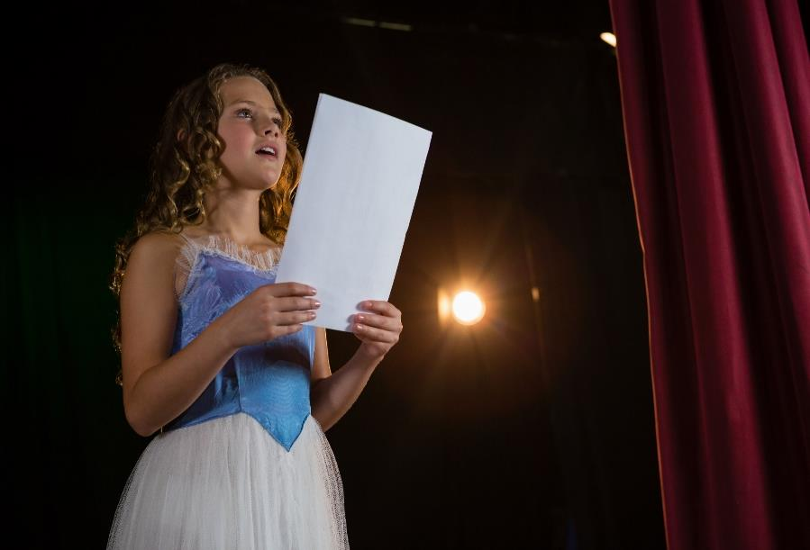
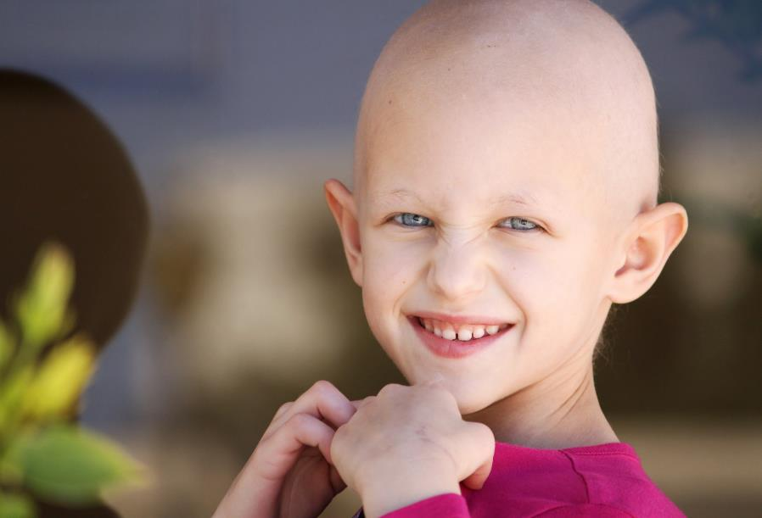
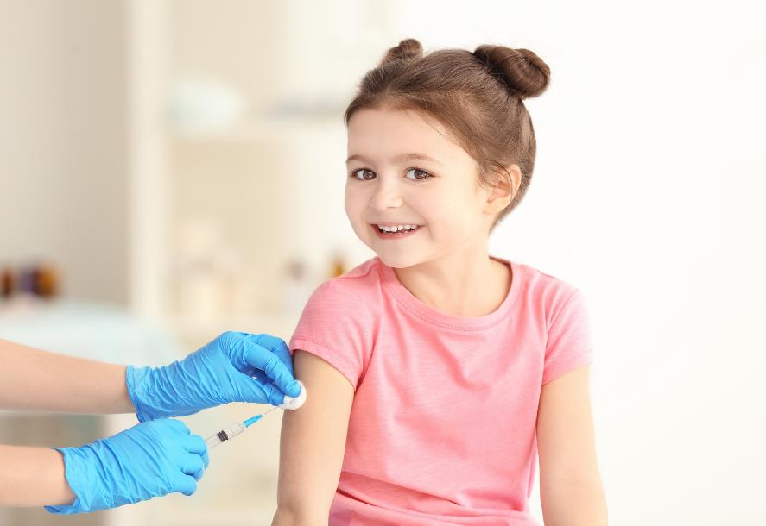
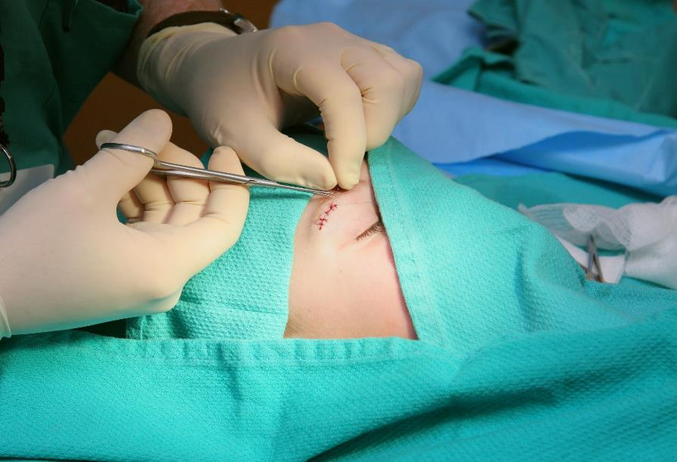
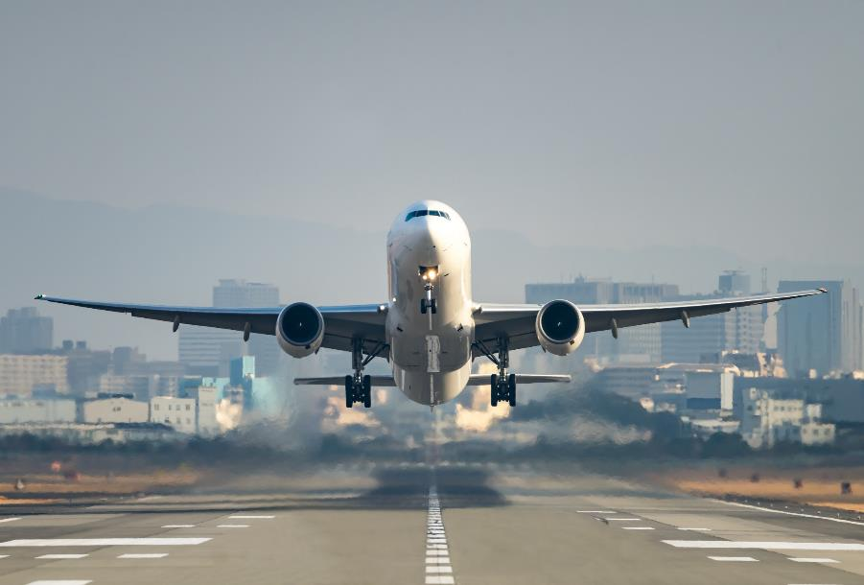
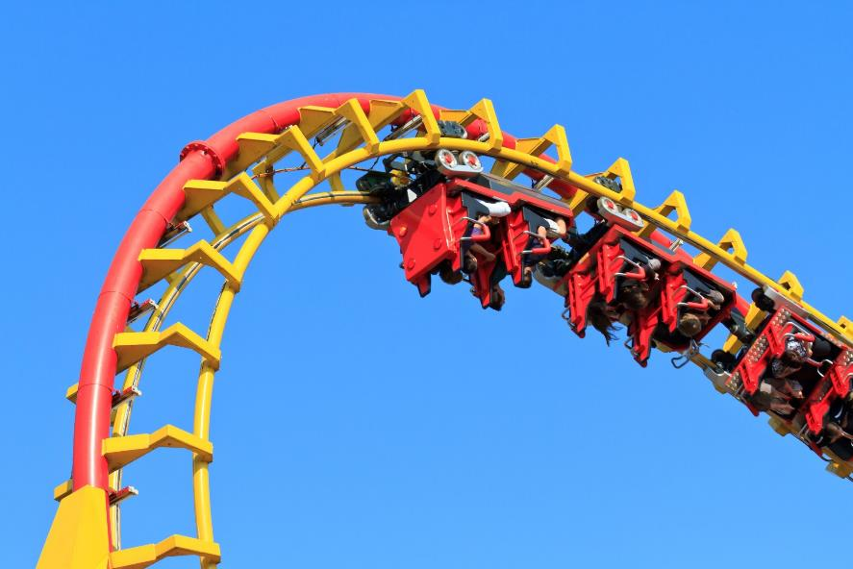
Notes:
Esboniad o'r delweddau:
Parc thema – Mae angen i rai pobl fod yn ddewr i fynd mewn car sglefrio gan ei fod yn gallu bod yn frawychus
Pigiadau – Rhaid i chi fod yn ddewr gan y gallai frifo ychydig bach
Llawdriniaeth/pwythau – Mae'n gallu bod yn frawychus iawn cael unrhyw fath o lawdriniaeth
Plentyn â Lewcemia yn wynebu brwydr yn erbyn canser
Hedfan
Perfformio ar lwyfan – Gofynnwch i'r disgyblion a ydyn nhw erioed wedi gorfod gwneud hyn
Gofynnwch a oes unrhyw beth rydych chi wedi’i fethu (adborth o'r drafodaeth ar y sleid flaenorol)

Slide 6
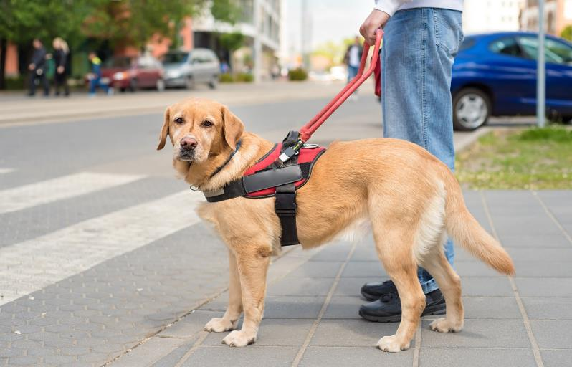
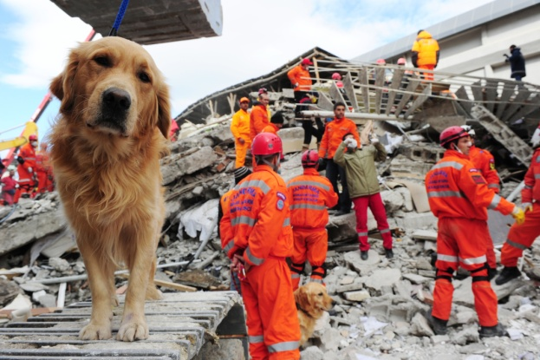
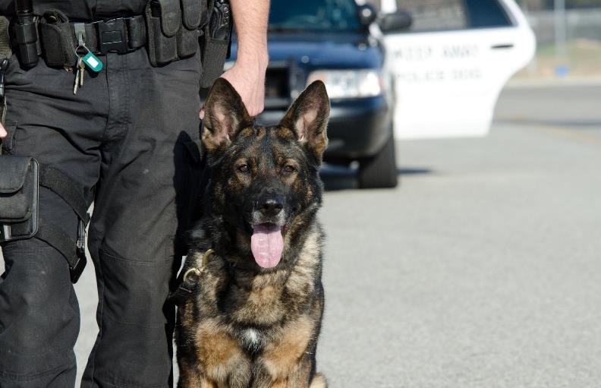
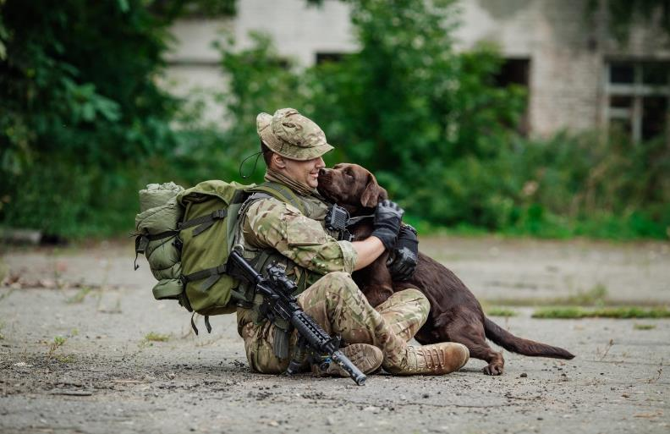
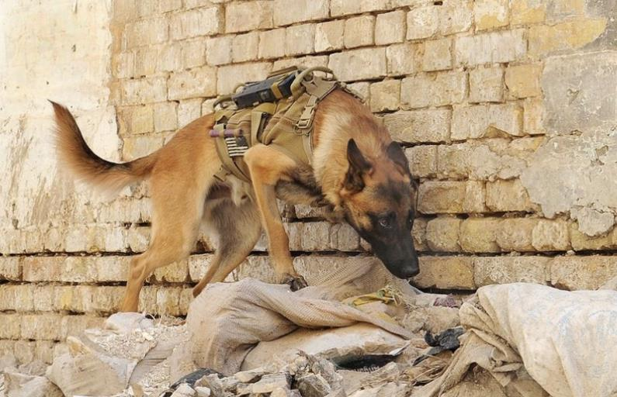
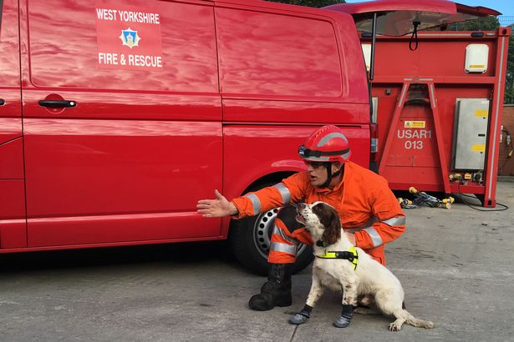
All anifeiliaid fod yn ddewr hefyd?
Notes:
Gofynnwch i'r disgyblion a ydyn nhw'n meddwl bod anifeiliaid yn gallu bod yn ddewr hefyd (pleidlais dosbarth)
Esboniad o'r delweddau:
Y Fyddin
Gwaredu bomiau
Yr Heddlu
Chwilio ac Achub
Gwasanaeth Tân
Ci Tywys
Gofynnwch i'r disgyblion a oedd pob un o'r cŵn hyn yn arwyr hefyd (roedd pob un) a pham.

Slide 7
Arwr yw…
Rhywun rydyn ni'n meddwl ei fod yn arbennig oherwydd y pethau da neu ddewr y mae wedi'u gwneud; mae’n golygu helpu pobl eraill fel arfer.
Notes:
Gofynnwch i'r disgyblion beth sy'n gwneud rhywun yn arwr
Gall fod yn:
Bobl sy’n ymdopi â her yn eu bywydau, neu sydd wedi goresgyn her, ac sydd wedyn wedi helpu eraill i wynebu her debyg.
Rhywun sydd wedi dangos anrhydedd – e.e. milwrol
Rhywun sydd wedi achub bywyd neu, yn achos archarwyr, y byd
Rhywun sy'n dangos dewrder yn wyneb perygl
Yw bod yn ddewr yn golygu bod rhywun yn arwr? Ydych chi'n arwr am reidio mewn car sglefrio?
Dywedwch wrth y disgyblion fod yna orgyffwrdd weithiau, ond nid bob amser.

Slide 8
Fy arwr i…
INS
Mewnosod Delwedd
Notes:
Rhowch ddelwedd(au) o anifeiliaid anwes/pobl ac esbonio wrth y dosbarth pam mai nhw yw eich arwr/arwyr
Gofynnwch i'r disgyblion gau eu llygaid am 30 eiliad a meddwl pwy yw eu harwr.
Yna, rhowch tua 2 funud i'r disgyblion ddweud 3 pheth am eu harwr wrth eu partner.
Gofynnwch i rai o'r disgyblion ddweud wrthych chi am arwr eu ffrind – mae hyn yn cyfyngu ar ba mor hir maen nhw'n siarad.

Slide 9
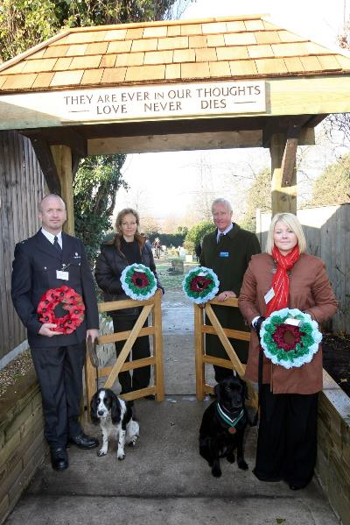
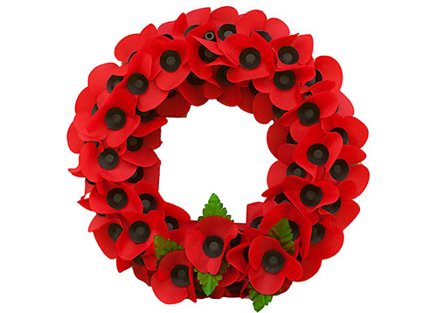
Cofio arwyr
Notes:
Sut ydyn ni'n cofio ein harwyr?
Beth yw'r diwrnod arbennig pan rydyn ni'n cofio'r holl bobl ddewr sydd wedi'u colli mewn rhyfeloedd - Dydd y Cofio, sy’n digwydd bob blwyddyn, ar ddydd Sul ym mis Tachwedd bob tro.
Mae'r Frenhines, y Prif Weinidog a phobl eraill yn gosod torchau i gofio'r bobl sydd wedi colli eu bywydau yn rhinwedd eu swydd.
Gosodir torchau arbennig i gofio am yr anifeiliaid arwrol hefyd.

Slide 10
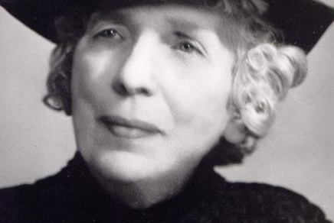
Maria Dickin - Arwr yr Anifeiliaid
Notes:
Maria Dickin - Arwr yr Anifeiliaid!
Maria Dickin oedd sylfaenydd PDSA, ac fe'i ganwyd yn Llundain ym 1870.
Cafodd ei dychryn gan y tlodi ofnadwy a welodd ar ddiwedd y Rhyfel Byd Cyntaf – yn enwedig gweld anifeiliaid anwes sâl a rhai wedi'u hanafu a oedd angen gofal milfeddygol. Nid oedd gan gŵn, cathod a llawer o anifeiliaid eraill unrhyw ddewis ond chwilio am sborion o'r gwteri; roedd llawer mewn poen ac yn dioddef – a hynny am nad oedd eu perchnogion yn gallu fforddio talu am driniaeth filfeddygol.
Ym 1917, penderfynodd Maria rentu ystafell islawr fach yn Whitechapel yn Llundain a, chyda chymorth milfeddyg a oedd yn ffrind iddi, fe'i hagorwyd i'r cyhoedd a ganwyd PDSA.
Rhoddodd arwydd ar y drws yn dweud:
“Bring your sick pets, do not let them suffer, all animals treated, all treatments are free”.
Ar y diwrnod cyntaf hwnnw, daeth cannoedd o bobl i PDSA gyda'u hanifeiliaid. Daethon nhw â phob math o greaduriaid gyda nhw, gan gynnwys ieir a geifr, ac roedd mor brysur fel bod rhaid i'r heddlu ddod i reoli'r dorf!
Roedd Maria'n credu ei bod hi'n bwysig i ni gydnabod dewrder anifeiliaid yn ogystal â phobl.

Slide 11
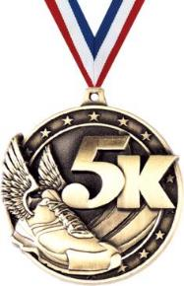
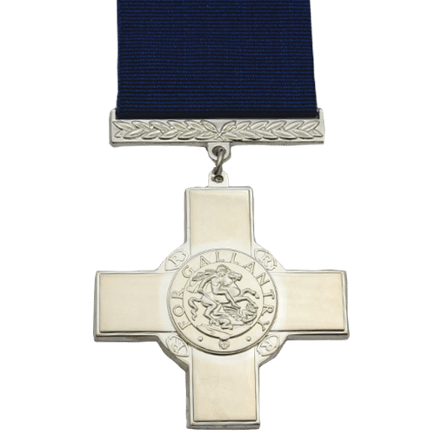
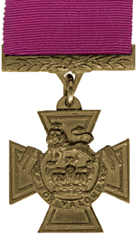
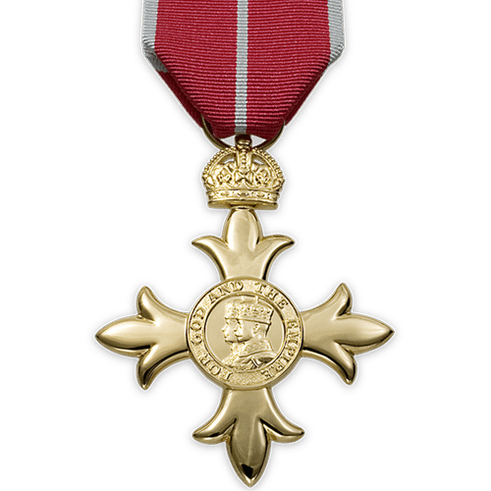
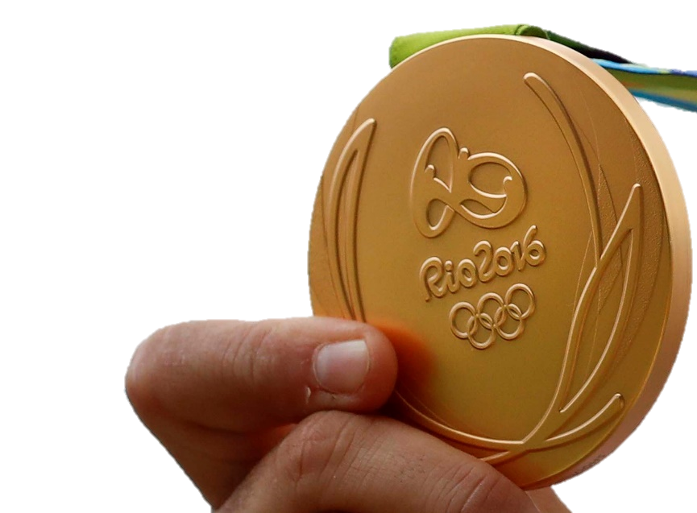
Gwobrau
Notes:
Esboniwch fod pobl yn cael gwobrau am wahanol resymau a'ch bod chi'n mynd i ddangos enghreifftiau iddyn nhw. Gallech chi ofyn iddyn nhw am enghreifftiau hefyd.
Esbonio'r delweddau:
Dyfernir Croes y Brenin Siôr i bobl yn y lluoedd arfog ac i bobl gyffredin hefyd sydd wedi dangos dewrder mawr.
Pan fydd pobl yn gwneud gwaith gwych naill ai mewn busnes, swydd gyhoeddus neu ar gyfer gwaith elusennol, gellir dyfarnu'r OBE iddyn nhw (sy'n sefyll am Officer of the Most Excellent Order of the British Empire).
Pan fydd pobl sy'n gwasanaethu yn y lluoedd arfog yn dangos dewrder mawr, efallai y byddan nhw'n cael Croes Fictoria.
Cyflwynir y tair gwobr hyn gan y frenhines ym Mhalas Buckingham.
4. Mae pobl yn cael medal pan fyddan nhw'n cwblhau ras. Yn aml bydd pobl yn rhedeg rasys i godi arian ar gyfer elusennau fel PDSA.
5. Rhoddir medal aur, arian neu efydd i athletwyr pan fyddan nhw'n ennill camp yn y Gemau Olympaidd.
6. Efallai eich bod chi wedi ennill gwobr yn yr ysgol neu mewn clwb y tu allan i'r ysgol – gofynnwch iddyn nhw roi dwylo i fyny a gofynnwch am rai enghreifftiau
Dechreuodd Maria Dickin raglen fedalau PDSA i anrhydeddu'r anifeiliaid hynny sydd wedi helpu pobl – beth am i ni edrych arnyn nhw

Slide 12
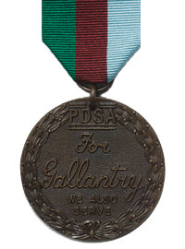
Gwobrau Anifeiliaid PDSA
Medal Dickin PDSA
Notes:
Rhannwch:
Medal Dickin PDSA
Medal Dickin PDSA yw Croes Fictoria yr anifeiliaid.
Hon oedd y fedal PDSA gyntaf – lansiwyd y fedal ym 1943 i gydnabod y cyfraniad mawr mae anifeiliaid yn ei wneud yn ystod rhyfel
- achub bywydau pobl a'u cyd-anifeiliaid.
Hyd yma, mae 70 o anifeiliaid wedi cael Medal Dickin; maen nhw'n cynnwys 33 o gŵn, 32 o golomennod, 4 ceffyl ac 1 gath.

Slide 13
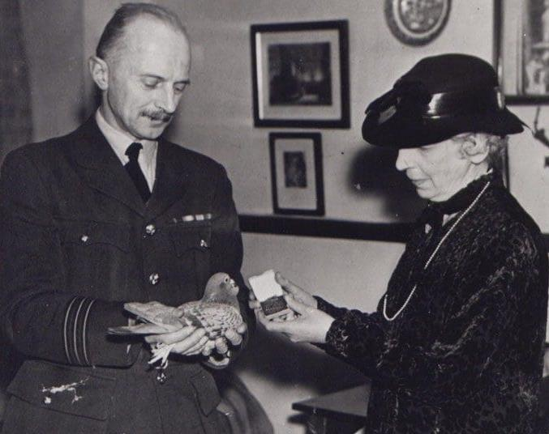
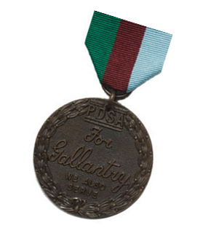
Winkie
Medal Dickin
1943
Notes:
Cyn i'r delweddau ddod i fyny, gofynnwch i'r disgyblion pa fath o anifail maen nhw'n meddwl y dyfarnwyd y fedal gyntaf iddo.
Rhoddwyd medalau i 32 o golomennod rhwng 1943 a 1949 am gludo negeseuon yn ystod yr Ail Ryfel Byd. Nid oedd unrhyw ffonau symudol na negeseuon e-bost ar y pryd, felly roedd pobl yn cyfathrebu dros bellteroedd hir drwy anfon neges drwy golomen gario.
Ym mis Chwefror 1942, hedfanodd colomen gario o'r enw Winkie dros 120 milltir gyda neges, a arweiniodd at achub criw awyren a oedd wedi'i tharo gan elyn a chwympo i'r môr. Lansiwyd cenhadaeth achub a chanfuwyd y criw o fewn 15 munud. Hebddi hi, efallai na fydden nhw byth wedi cael eu canfod.

Slide 14
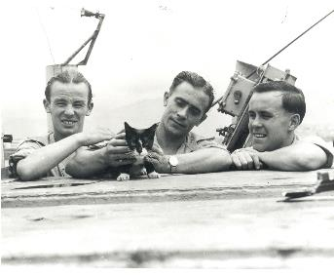
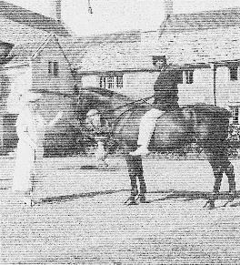
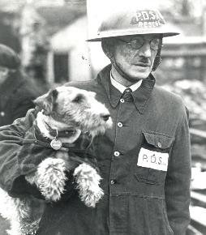
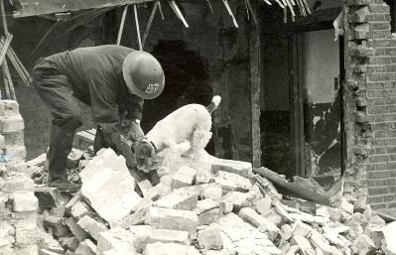
Simon ffrind y morwr!
Warrior y ceffyl rhyfel go iawn
Beauty i'r
adwy
Notes:
Simon y gath
Roedd llawer o gathod yn arfer byw ar y môr ar longau'r Llynges Frenhinol. Roedd Simon, y gath ddu a gwyn, yn byw ar HMS Amethyst.
Ym 1949, roedd y llong yn teithio i fyny Afon Yangtse yn Tsieina pan ymosodwyd arni a lladdwyd llawer o'r criw, gan gynnwys y Capten.
Cafodd y llong ei chadw'n gaeth am 100 diwrnod – rheolodd Simon y boblogaeth o lygod mawr a oedd yn tyfu a chysurodd y criw ifanc a oedd wedi colli eu ffrindiau ac yn meddwl na fydden nhw byth yn mynd adref.
Dyfarnwyd Medal Dickin PDSA i Simon ar ddiwedd 1949.
Beauty y ci
Yn ystod y rhyfel, gweithiodd cŵn wedi'u hyfforddi'n arbennig ar ddyletswyddau patrolio a gwarchod ac ar deithiau chwilio ac achub.
Beauty oedd anifail anwes teulu gweithiwr PDSA, a arweiniodd un o'r carfanau achub anifeiliaid yn Llundain yn yr Ail Ryfel Byd. Un noson ym 1940, helpodd Beauty i gloddio drwy'r rwbel, a dod o hyd i gath wedi'i chladdu oddi tano. Yn ystod ei gyrfa, achubodd 63 o anifeiliaid rhag cael eu claddu'n fyw, er nad oedd hi erioed wedi cael ei hyfforddi i wneud hyn.
Dyfarnwyd Medal Dickin PDSA iddi ym 1945.
Warrior y ceffyl
Dyfarnwyd rhai medalau flynyddoedd yn ddiweddarach – fel yn achos Warrior y 'ceffyl rhyfel' a oroesodd y Rhyfel Byd Cyntaf i gyd, ond ni chafodd Fedal Dickin PDSA tan 2014.
Roedd Warrior yn geffyl dewr ac ymroddedig a barhaodd â'i ddyletswyddau hyd yn oed pan oedd milwyr a cheffylau eraill yn cael eu lladd yn rhinwedd eu swydd. Derbyniodd Warrior y fedal ar ran yr holl anifeiliaid a wasanaethodd yn ystod y Rhyfel Byd Cyntaf. Daeth o fewn trwch blewyn i golli ei fywyd fwy nag unwaith, a dechreuodd gael ei adnabod fel 'y ceffyl na all yr Almaenwyr ei ladd.’ Gwnaed ffilm amdano, War Horse – ydych chi wedi'i weld?

Slide 15
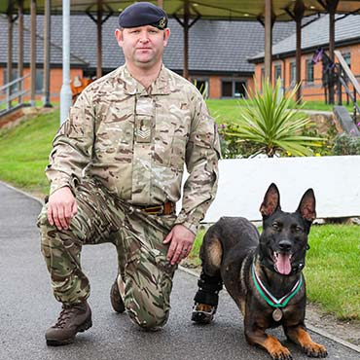
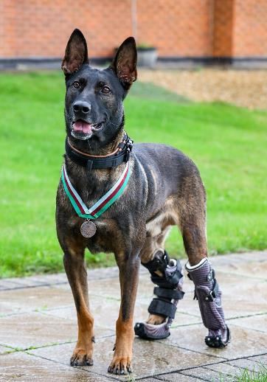
Kuno
Medal Dickin PDSA
2020
Notes:
Stori Kuno
Hyfforddwyd Kuno i fod yn MWD. Roedd yn gwybod ei waith ac yn dda ynddo, felly pan ddaeth yr amser roedd ei driniwr yn hyderus yng ngallu Kuno.
Yn 2019, cafodd Kuno ei ddefnyddio fel ci Diogelu a Chanfod dramor i gefnogi lluoedd arbenigol y DU a lluoedd y gwledydd yr oedd ynddyn nhw ar y pryd. Er gwaethaf yr ardaloedd mynyddig, anfaddeuol a pheryglus y cafodd Kuno a'i gydweithwyr eu hunain ynddyn nhw, llwyddodd i gynnal 16 o lawdriniaethau dros gyfnod o 5 mis.
Rôl Kuno oedd canfod ffrwydron, dod o hyd i arfau cudd ac analluogi'r gelyn pe bai'n cael ei orchymyn i wneud hynny. Roedd ei dîm yn teimlo'n ddiogel ble bynnag y byddai Kuno yn eu harwain.
Ym mis Mai 2019, cafodd Kuno ei ddefnyddio ar ymgyrch arall a fyddai'n newid ei fywyd.
Roedd Kuno a'i driniwr ymhlith y cyntaf oddi ar yr hofrennydd. Rasion nhw ar draws tir agored, gyda thon o dân gwn peiriant yn taranu o'u cwmpas. Yn wyrthiol, ni chafodd unrhyw un ei anafu ac fe gyrhaeddon nhw'r compownd yn ddiogel gyda gweddill y tîm ymosod.
Rhoddwyd Kuno i weithio ar unwaith, gan gael ei ryddhau i analluogi gwrthryfelwr. Arweiniodd y tîm yn ddiogel drwy'r compownd, gan eu rhybuddio am bob math o arfau cudd a ffrwydron na fydden nhw wedi bod yn ymwybodol ohonyn nhw fel arall.
Unwaith iddyn nhw ddod trwyddo'n ddiogel, dychwelodd Kuno i'w driniwr a pharhaodd y tîm â'u cenhadaeth tuag at set arall o adeiladau yn y compownd. Yn sydyn, dechreuodd grenadau ffrwydro ger y tîm ac roedden nhw'n wynebu mwy o dân gwn peiriant.
Roedd gwrthryfelwr wedi cuddio ei hun o'r tîm ac roedd yn eu cadw nhw'n ôl gyda thân trwm. Roedden nhw'n gwybod na allen nhw symud ymlaen heb golli llawer o filwyr ond doedden nhw ddim yn gallu atal y gelyn rhag tanio arnyn nhw o'u safle. Yn hyderus yn ei alluoedd, rhyddhaodd triniwr Kuno ef i analluogi'r gelyn.
Heb betruso, rhedodd Kuno tuag at yr ymosodwr, gan beri syndod iddo yn y tywyllwch. Taniodd yr ymosodwr yn ddall at Kuno ac, yn anffodus, daeth amryw o fwledi o hyd i'w marc, gan daro coesau ôl y ci.
Ond wnaeth Kuno ddim stopio. Parhaodd i frasgamu drwy'r holl fwledi, gan lansio ei hun yn ddewr at yr ymosodwr heb dorri cam. Analluogodd y gwrthryfelwr yn gyflym a pharhaodd ar y genhadaeth er gwaethaf ei glwyfau.
Oherwydd Kuno, llwyddodd y llu ymosod i fynd i mewn i'r cwrt a niwtraleiddio lluoedd y gelyn. Dim ond wedyn y gwnaeth Kuno ildio, ond megis dechrau yr oedd ei frwydr.
Roedd anafiadau Kuno yn ddifrifol. Cafodd gymorth cyntaf ar unwaith a'i dynnu o'r compownd gyda'r llu ymosod, ond nid oedd hyd a lled ei anafiadau yn glir o hyd ac roedd ei dîm yn poeni na fyddai'n goroesi. Roedd yn ras yn erbyn amser i gael y gofal milfeddygol yr oedd ei angen arno i oroesi.
Roedd angen sawl llawdriniaeth frys arno i'w sefydlogi cyn y gallai ddychwelyd i'r DU. Diolch byth, mae Kuno wedi dod drwyddi, ond mae ei anafiadau wedi newid ei fywyd. Yn anffodus, doedd dim modd achub ei bawen gefn a byddai angen pawen brosthetig arno a misoedd o adsefydlu i'w helpu i gerdded eto.
Er gwaethaf popeth, ni roddodd Kuno y ffidil yn y to. Roedd ei wellhad yn hir ac yn anodd, ond roedd yn dal i fod y y ci disglair, hapus a ffyddlon yr oedd ei driniwr bob amser wedi ei adnabod ac mae e bellach yn ôl ar dair pawen.
Roedd dewrder a phenderfynoldeb Kuno yn hanfodol yn yr ymgyrch, a arweiniodd at y llwyddiant mwyaf arwyddocaol yn erbyn Al Qaeda ers sawl blwyddyn. Yn ogystal â'r ymgyrch hon, roedd cymaint o ymgyrchoedd eraill yr oedd Kuno wedi bod yn rhan ohonyn nhw a oedd yn golygu ei fod yn gwbl haeddiannol o Fedal Dickin PDSA.
Mae ei wellhad yn parhau, ond mae Kuno bellach yn mwynhau ei ymddeoliad, gan fyw'r bywyd tawel gyda'i deulu cariadus.

Slide 16
Gwobrau Anifeiliaid PDSA
Medal Aur PDSA
Notes:
Dyfernir Medal Aur PDSA am ddewrder ac ymroddiad, fel Medal Dickin, ond gellir ei roi i anifeiliaid anwes yn ogystal ag anifeiliaid milwrol. Mae'n cael ei adnabod fel Croes Brenin Siôr yr anifeiliaid.
Mae pob un o'r 26 o fedalau Aur PDSA hyd yma wedi'u rhoi i gŵn.

Slide 17
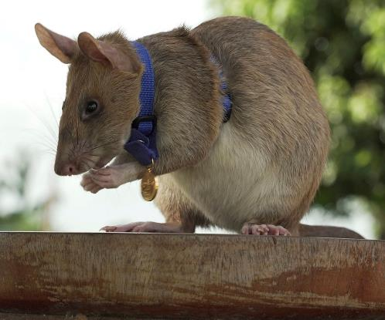
Magawa
Medal Aur
2020
Notes:
Yn Tanzania, mae elusen o'r enw APOPO wedi bod yn hyfforddi llygod mawr i ganfod ffrwydron tir ers dechrau'r 1990au. Hyd yn oed heddiw, amcangyfrifir bod 80 miliwn o ffrwydron tir ledled y byd o hyd, sy’n actif, a neb yn gwybod amdanynt.
Dyna pam mae llygod mawr fel Magawa wedi cael eu hyfforddi. Mae Magawa yn Lygoden Fawr Affricanaidd (African Giant Pouched Rat) – cymaint yn fwy na'ch llygoden fawr anwes arferol – ond yn dal i fod yn ddigon ysgafn fel na fyddai byth yn gwneud i ffrwydryn tir ffrwydro drwy gerdded drosto.
Mae'n gwbl ddiogel i lygod mawr arwrol fel Magawa ganfod ffrwydron tir, ac maen nhw'n anifeiliaid deallus iawn ac felly'n hawdd eu hyfforddi. Dechreuodd Magawa hyfforddi pan oedd yn ifanc ar ôl cael ei fagu gan APOPO at y diben hwn.
Byddai Magawa wedi bod yn barod am waith mewn dim ond naw mis. Byddai wedi cael ei hyfforddi gan ddefnyddio cliciwr (a llawer o ddanteithion blasus) pan fyddai'n mynd yn agos at rywbeth gydag arogl y cemegau ffrwydrol a ddefnyddir mewn ffrwydron tir. Pasiodd Magawa ei holl brofion ac, ymhen dim, roedd yn cael ei anfon allan i weithio.
Mae Magawa wedi bod yn canfod ffrwydron tir dros y pum mlynedd diwethaf. Mae'n anwybyddu unrhyw fetel sgrap y daw ar ei draws yn llwyr, felly mae'n dod o hyd i ffrwydron tir yn gyflymach o lawer nag y byddai pobl. Mae'n gallu chwilio ledled ardal maint cwrt tenis mewn 30 munud, rhywbeth a fyddai'n cymryd hyd at bedwar diwrnod i berson gyda chanfodydd metel.
Pan fydd Magawa yn canfod ffrwydryn tir drwy'r cemegau a ddefnyddir ynddo, mae'n rhoi arwydd i’r sawl sy’n gyfrifol amdano. Mae'n gwybod mai lle bynnag mae Magawa yn ei ddangos yw'r union leoliad gan fod ei synnwyr arogli mor dda, felly mae’n bosib gwaredu'r ffrwydryn yn ddiogel.
Mae gwaith Magawa yn achub bywydau ac yn newid bywydau bob dydd ac mae'n cael effaith uniongyrchol ar y dynion, y menywod a'r plant yn y cymunedau mae'n gweithio ynddyn nhw. Gyda phob ffrwydryn tir neu weddillion heb ffrwydro y mae'n dod ar eu traws, mae'n dileu'r risg o farwolaeth neu anaf difrifol mewn lleoliadau sydd eisoes yn dioddef caledi sylweddol.
Cambodia sydd â'r nifer uchaf o bobl sydd wedi colli coesau neu freichiau oherwydd ffrwydron tir fesul pen o'r boblogaeth yn y byd – dros 40,000 o bobl. Mae Magwa yn achub bywyd rhywyn bob tro mae’n canfod ffrwydryn tir. Mae tystebau'r rhai sydd wedi ei weld yn gweithio yn dangos y gwahaniaeth aruthrol mae llygod mawr APOPO yn ei wneud i'r cymunedau maen nhw'n eu gwasanaethu.
Mae Magawa wedi canfod 39 o ffrwydron tir a 28 o eitemau heb ffrwydro hyd yma, sy'n golygu mai ef yw llygoden fawr fwyaf llwyddiannus yr elusen a'i fod yn llawn haeddu Medal Aur PDSA. Yn ystod ei yrfa, mae wedi helpu i glirio dros 141,000 metr sgwâr o dir (sy'n cyfateb i ugain o gaeau pêl-droed), gan ei wneud yn ddiogel i bobl leol.
Bydd Magawa yn parhau i wneud Cambodia’n ddiogel tan iddo ymddeol i'w 'gawell gartref’. Yna, bydd yn treulio'i amser yn chwarae ac yn ymlacio!

Slide 18
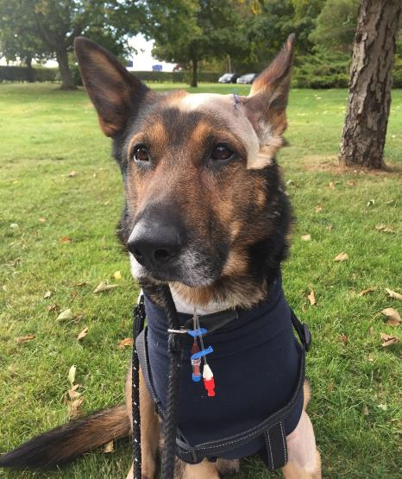
Finn
Medal Aur
2018
Notes:
Finn yw’r diweddaraf i dderbyn Medal Aur PDSA – Croes Brenin Siôr yr anifeiliaid. Bydd ei seremoni wobrwyo’n cael ei chynnal mewn digwyddiad PDSA mawr a gynhelir ym mis Mai.
Bu bron i Finn, y ci heddlu sydd bellach wedi ymddeol o'r gwasanaeth, farw o'r clwyfau a gafodd wrth gael ei drywanu wrth ddiogelu bywyd ei swyddog cŵn, PC Dave Wardell, a anafwyd yn y digwyddiad hefyd.

Slide 19
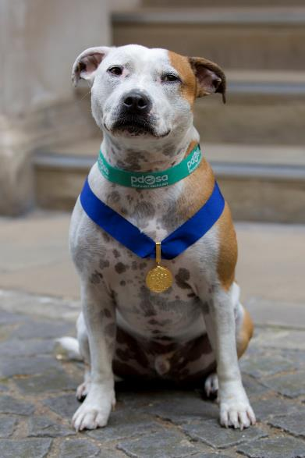
Diesel
Medal Aur
2017
Notes:
Derbynnydd blaenorol y fedal oedd Diesel - ci teuluol eithriadol o Dartmouth, Dyfnaint. Dyfarnwyd y wobr iddo ar ôl iddo ddeffro ei deulu, ac achub eu bywydau, wrth i dân arswydus ddinistrio eu cartref. Esboniwch eich bod chi'n mynd i ddangos fideo o berchennog Diesel yn sôn am ei weithred arwrol.

Slide 20
https://www.youtube.com/watch?v=_dgMU4OD_bI
Notes:
Rhannwch y fideo

Slide 21
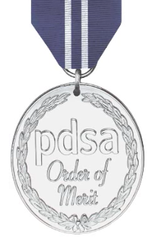
Gwobrau Anifeiliaid PDSA
Urdd Teilyngdod PDSA
Notes:
Gwobr Urdd Teilyngdod PDSA yw OBE yr anifeiliaid.
Hyd yma, mae wedi'i dyfarnu i ddeg ceffyl a phedwar ci.

Slide 22
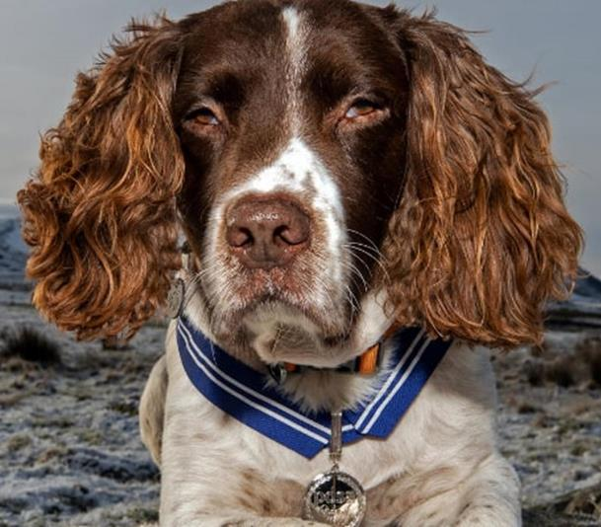
Max
Urdd Teilyngdod 2021
Notes:
Stori Max
Yn 2006, cafodd perchennog Max, Kerry Irving, ddamwain traffig ar y ffordd. Yn sgil y ddamwain, collodd Kerry, a oedd yn ddyn 46 oed heini a oedd wrth ei fodd yn yr awyr agored, y gallu i gerdded. O ganlyniad, dirywiodd iechyd meddwl Kerry a chafodd ei ddiagnosio ag iselder difrifol. Ddwy flynedd ar ôl y ddamwain, cyfarfu Kerry â Max a rhoddodd eu perthynas anhygoel reswm iddo gerdded eto. Fe ddringon nhw Ben Nevis ddeuddeg mis yn ddiweddarach – her a brofodd pa mor bell roedden nhw wedi dod gyda'i gilydd.
Yn ystod pandemig COVID-19, mae Max wedi rhoi cysur, gobaith a chefnogaeth i filoedd a ymunodd ag ef ar deithiau cerdded drwy Facebook Live. Ar adeg pan oedd llawer o bobl yn bryderus, roedd Max yno.
Nawr, mae Max wedi dod yn llysgennad dros yr effaith gadarnhaol mae anifeiliaid yn ei chael ar iechyd a lles meddyliol. Mae PDSA yn falch o ddyfarnu Urdd Teilyngdod PDSA iddo am ddangos y cyfraniad mae anifeiliaid yn ei wneud at fywydau pobl, y tu hwnt i gwmnïaeth gyffredin.

Slide 23
https://www.youtube.com/watch?v=xpQNTCjtXts
Notes:
Chwaraewch y fideo

Slide 24
Fy arwr yw
oherwydd
Notes:
Mae templed y gellir ei lawrlwytho am ddim ar gael ar ein gwefan i gwblhau'r gweithgaredd hwn. Lanlwythwch eich tystiolaeth i ennill pwyntiau ychwanegol.

Slide 25
https://www.youtube.com/watch?v=7VQOby5g9f8
Notes:
Fideo Darcy (Pet Survivor 2016)

Slide 26
Diolch!

